Slide 1
Comisión de Comercialización

Slide 2
PROPUESTA PARA LA SOCIALIZACION DE LA “ORDENANZA METROPOLITANA SUSTITUTIVA DEL LIBRO III.3, DE LA COMERCIALIZACIÓN, TÍTULO I, CAPÍTULO I DE LOS MERCADOS, MINORISTAS, MAYORISTA Y FERIAS MUNICIPALES DEL CÓDIGO MUNICIPAL PARA EL DISTRITO METROPOLITANO DE QUITO”.

Slide 3
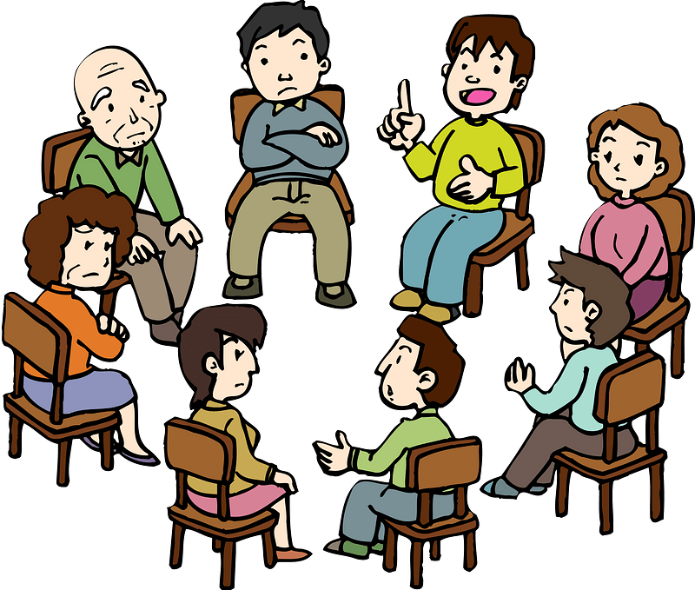
PROPUESTA DE SOCIALIZACION
01
MERCADOS DEL SUR DE QUITO
02
MERCADOS DEL CENTRO DE QUITO
03
MERCADO SAN ROQUE
04
MERCADO CHIRIYACU

Slide 4
05
MERCADOS DEL NORTE DE QUITO
06
MERCADOS DE LOS VALLES, RUTA ESCONDIDA
Y PARROQUIAS RURALES DE QUITO
TODAS LAS SOCIALIZACIONES SE REALIZARAN A LAS 14:00

Slide 5
MERCADOS DEL SUR DE QUITO
FECHA:
JUEVES 19 Y 23 DE OCTUBRE DEL 2023
LUGAR:
CASA SOMOS DIVERSIDADES
GUAMANI
LAS CUADRAS
CAUPICHO
LA ECUATORIANA
CIUDADELA IBARRA
EL CALZADO
LA MAGDALENA
SANTA MARTHA
SOLANDA
LA MENA
QUITO SUR
MICHELENA

Slide 6
MERCADOS DEL CENTRO DE QUITO
FECHA:
JUEVES 26 Y LUNES 30 DE OCTUBRE
LUGAR:
CASA SOMOS SAN DIEGO
MERCADO SAN ROQUE
FECHA:
JUEVES 9 Y 13 DE NOVIEMBRE
LUGAR: CASA SOMOS CHIRIYACU
MERCADO CHIRIYACU

Slide 7
MERCADOS DEL CENTRO DE QUITO
FECHA:
JUEVES 16 Y 20 DE NOVIEMBRE
LUGAR:
Casa Somos San Marcos
ARENAS
FLORESTA
AMERICA
SANTA CLARA
CHIMBACALLE
SAN JUAN
SAN FRANCISCO
PUENGASI
TOCTIUCO
CENTRAL

Slide 8
MERCADOS DEL NORTE DE QUITO
FECHA:
JUEVES 23 Y 27 DE NOVIEMBRE
LUGAR:
Casa Somos Bellavista
BOTA
COMITÉ DEL PIUEBLO
BELLAVISTA
COTOCOLLAO
CARCELEN
KENNEDY
JAIME ROLDOS
CALDERON
LA LUZ
CAROLINA
CARAPUNGO
RUMIÑAHUI
ANDALUCIA

Slide 9
MERCADOS PARROQUIAS RURALES DE LOS VALLES Y RUTA ESCONDIDA
FECHA:
JUEVES 30 Y 31 DE NOVIEMBRE
LUGAR:
Casa Somos Tumbaco
ARENAL DE TUMBACO
CUMBAYA
TUMBACO
SAN JOSE DE MINAS
CONOCOTO
SAN ANTONIO DE PICHINCHA
HOSPITALARIA

Slide 10
MERCADOS DE LAS PARROQUIALES RURALES
FECHA:
JUEVES 30 Y 31 DE NOVIEMBRE
LUGAR:
Casa Somos Tumbaco
TOLONTAG
AMAGUAÑA
QUINCHE
PINTAG
PIFO
YARUKI
ALANGASI
PUEMBO
TINGO
GUAYLLABAMBA

